Slide 1
Wahr oder wahr?
Ein Konzept zur Entwicklung von Handlungsstrategien für einen Umgang mit belastenden Nachrichten

Slide 2
Kann Wahrheit weh tun?

Slide 3
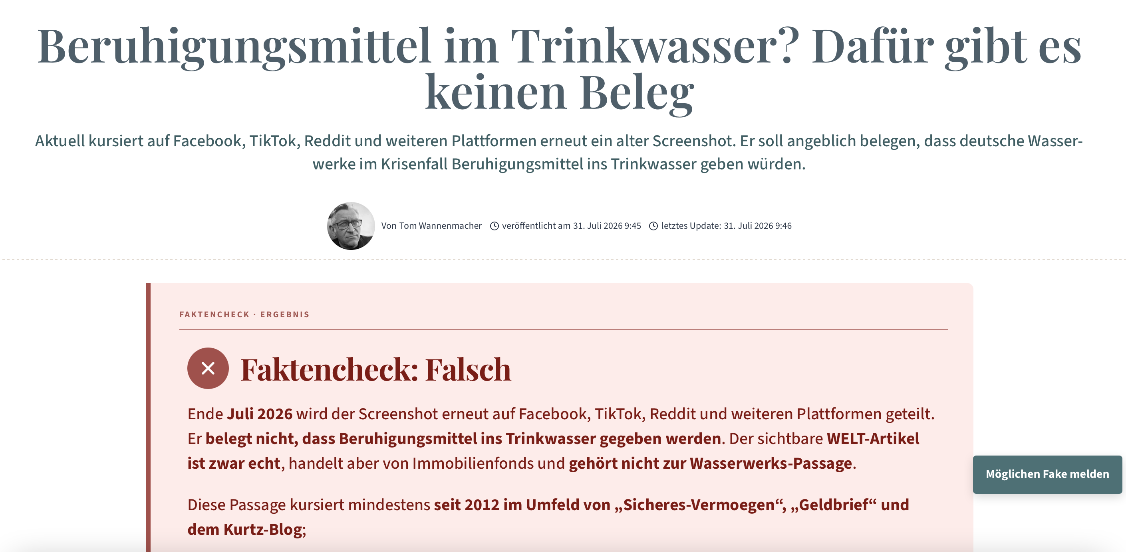
Diese Nachricht ist falsch! Sie wurde vermutlich erfunden, um Angst zu machen!
https://www.mimikama.org/beruhigungsmittel-im-trinkwasser-dafuer-gibt-es-keinen-beleg/

Slide 4
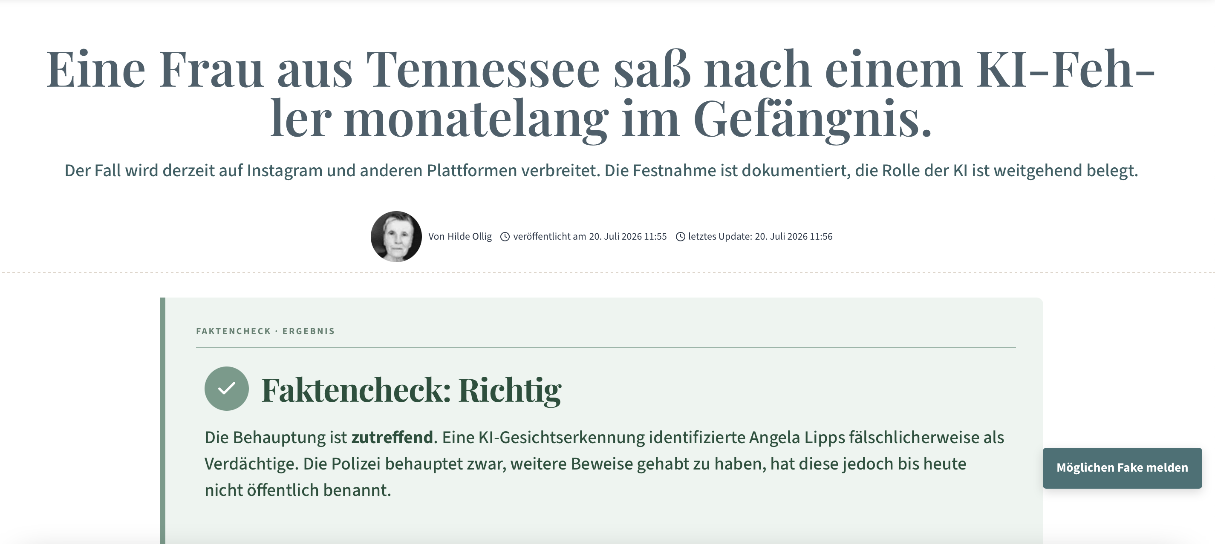
Diese Nachricht ist geprüft und stimmt!
https://www.mimikama.org/eine-frau-aus-tennessee-nach-einem-ki-fehler-frei/

Slide 5
Deine persönliche Medienstrategie

Slide 6
Wenn mich eine Nachricht belastet, dann... (1/2)
„...prüfe ich zuerst die Quelle.“
„...spreche ich mit jemanden darüber.“
„...mache ich eine Pause von Social Media.“
„...will ich nicht Meinungen von Menschen auf Social Media hören.“

Slide 7
Wenn mich eine Nachricht belastet, dann... (2/2)
„...suche ich nach Informationen von Expert*innen, die das Thema einordnen.“
„...suche ich nach Möglichkeiten, aktiv zu werden.“
„...erinnere ich mich daran, dass ich nicht alle Probleme allein lösen muss.“
...

